Slide 1

Food and Present Simple II

Slide 2
Food
Dear student,
Prošle nedelje smo učili (i nadam se, naučili) 10 novih reči o hrani, a sad je vreme da naučimo I još sedam.

Slide 3
Food
Dear student, klikni na ovaj link https://quizlet.com/_8apbg0?x=1jqt&i=2s6zma i izuči (i nauči ☺) nove reči za hranu odnosno piće.
(Kad odeš na link, videćeš kartice s rečima. Na svaku treba da klikneš da ti se otvori prevod. Ako skroluješ mišom na dole, videćeš te iste kartice, ali sa opcijom slušanja reči . Sa leve strane ekrana videćeš razne opcije učenja reči – learn, write, spell, test, games – prođi kroz sve vrste vežbanja, igrice su jako zanimljive! ☺ )

Slide 4
What’s this?
Za svaku sliku na sledećim slajdovima u svesci napiši šta vidiš.
Npr:
This is a chocolate cake.
These are French fries.

Slide 5
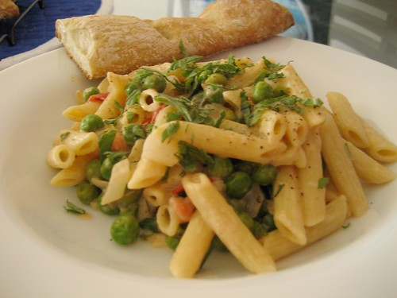
What’s this?

Slide 6
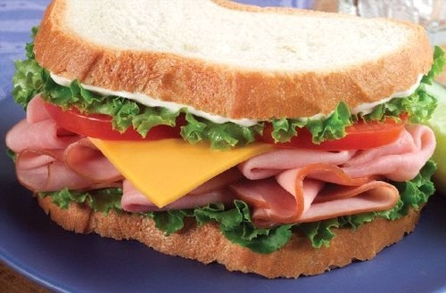
What’s this?

Slide 7
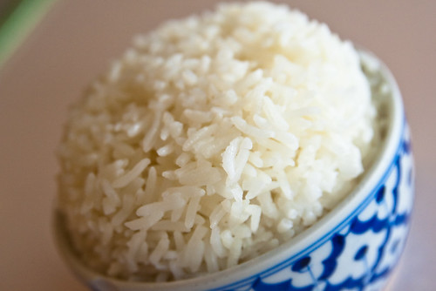
What’s this?

Slide 8
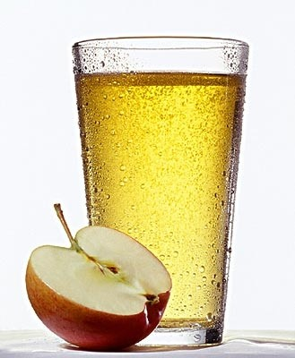
What’s this?

Slide 9
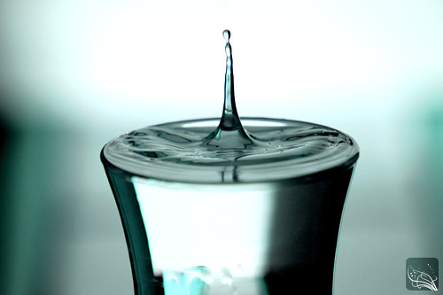
What’s this?

Slide 10
Present Simple negative

Slide 11
Let’s revise first:
Koji nastavak se stavlja na glagole u potvrdnom obliku u trećem licu jednine?
Odgovor: Nastavak –s

Slide 12
Present Simple u odričnom obliku
Odrični oblik se pravi sa POMOĆNIM GLAGOLIMA don’t i doesn’t koji se stavljaju ISPRED glavnog glagola. Doesn’t se koristi samo u trećem licu jednine (he, she, it), a don’t u svim ostalim licima.
Primeri:
I play violin every day. → I don’t play violin every day. (Ja ne sviram violinu svaki dan.)
We go swimming every Wednesday. → We don’t go swimming every Wednesday. (Ja ne idem na plivanje svake srede.)
You get up at 8 o’clock. → You don’t get up at 8 o’clock. (Ti ne ustaješ u osam sati.)

Slide 13
Present Simple u odričnom obliku u trećem licu jednine
Primeri za treće lice jednine:
He plays computer games. → He doesn’t play computer games.
She collects badges. → She doesn’t collect badges.
Važno: u odričnom obliku, odnosno, kad god u rečenici postoji pomoćni glagol doesn’t, nastavak S/ES na glavnom glagolu se gubi. Doesn’t play – TAČNO
Doesn’t plays - NETAČNO

Slide 14
Practice and homework
Vežbe koje slede su uzete iz udžbenika, sa strane 73. Tvoj zadatak je da svaku vežbu prepišeš i uradiš u svesku ili word document. Domaće NE ŠALJEŠ nastavnici (sem ako ti nešto nije jasno ili ti treba dodatno objašnjenje).
Good luck! ☺

Slide 17
Extra homework!
Na ovom linku https://www.perfect-english-grammar.com/present-simple-exercise-3.html ćeš pronaći još jednu vežbu za Present Simple u odričnom obliku. Ovo NIJE obavezan domaći i možeš da ga uradiš, ako želiš. Svaku rečenicu možeš da proveriš tako što ćeš da klikneš na opciju CHECK s desne strane.
Good luck! ☺

